Slide 1

DÁP CA
SAU CHÚA NHẬT IV PHỤC SINH

Slide 3
THỨ HAI
SAU CHÚA NHẬT IV PHỤC SINH

Slide 4
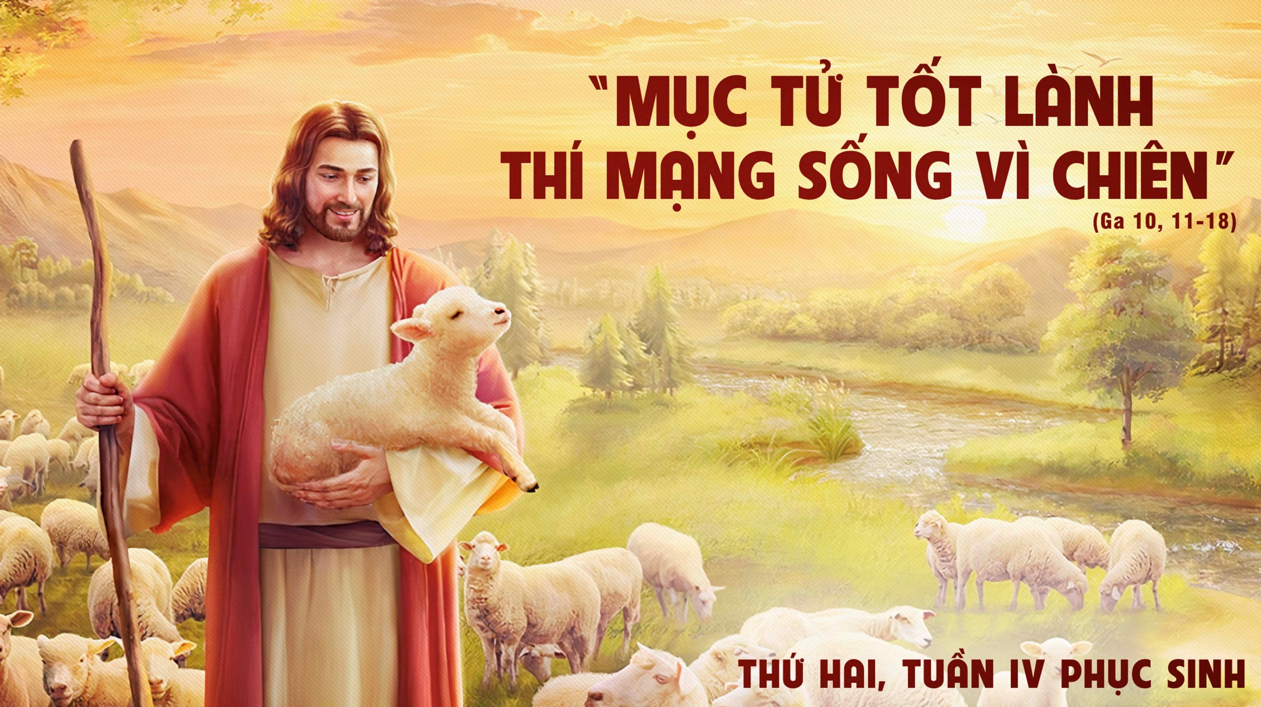

Slide 5


Slide 6
Đáp ca:
Linh hồn con khao khát Chúa Trời, là Chúa Trời hằng sống.

Slide 7
Alleluia-Alleluia:
Chúa nói: “Tôi chính là Mục Tử nhân lành, Tôi biết chiên của tôi, và chiên của tôi biết tôi.”
Alleluia.

Slide 11
THỨ BA
SAU CHÚA NHẬT IV PHỤC SINH

Slide 12
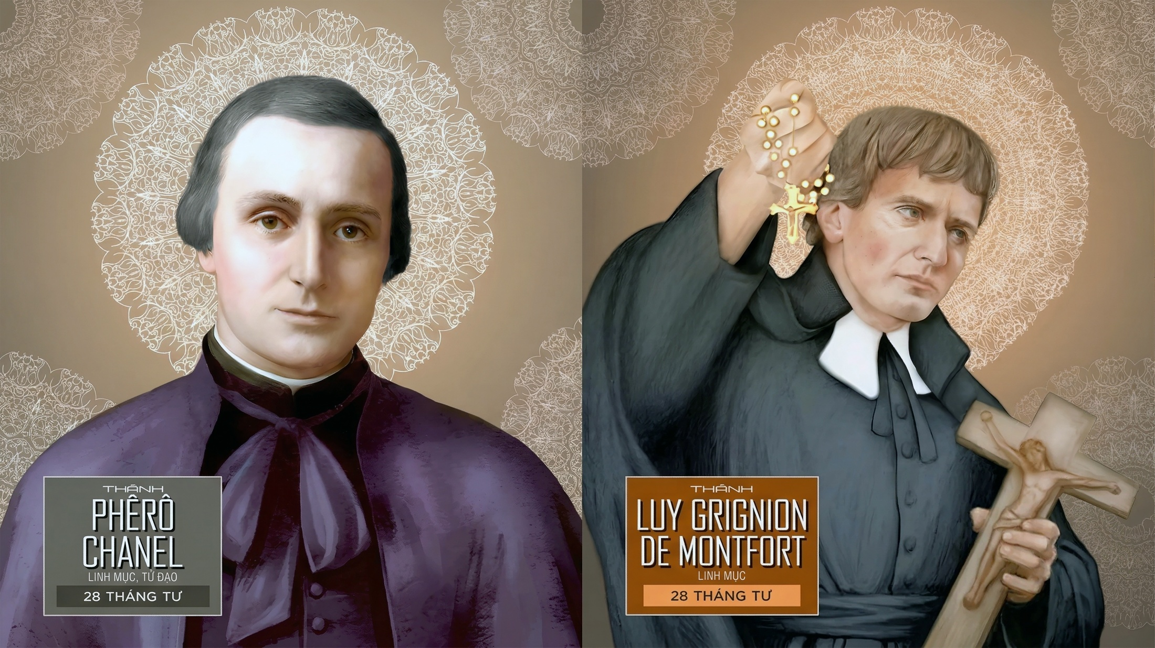

Slide 13
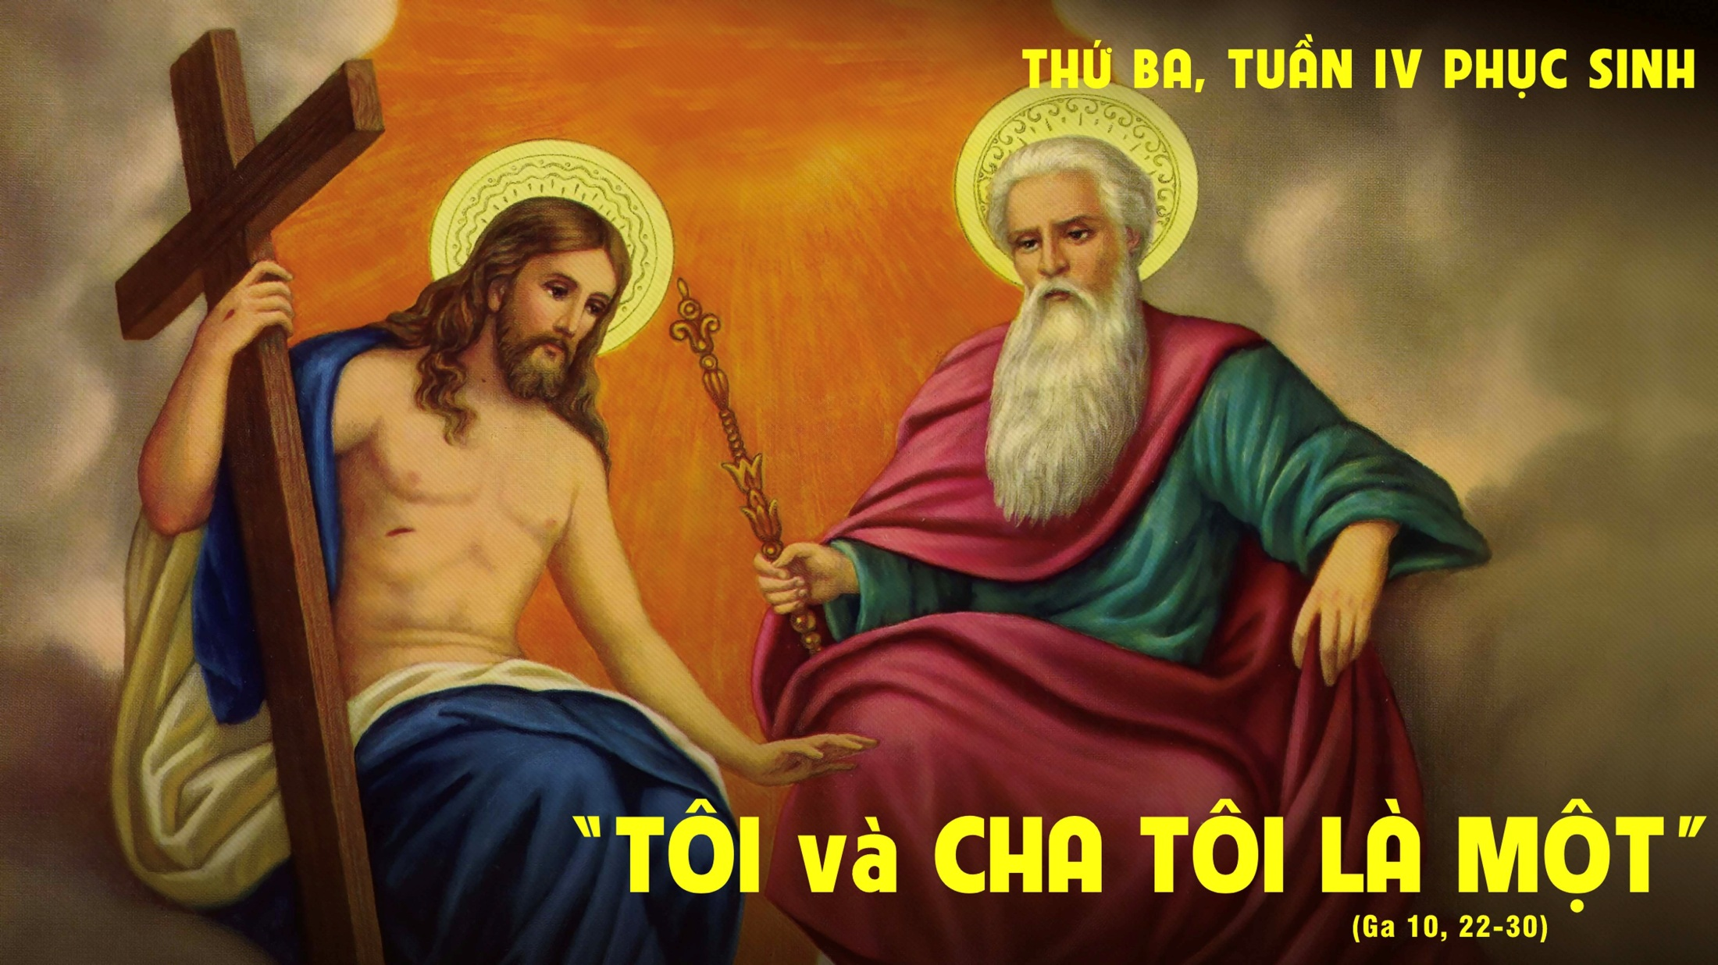

Slide 14


Slide 15
Đáp ca:
Muôn nước hỡi nào ca ngợi Chúa.

Slide 16
Alleluia-Alleluia:
Chúa nói: “ Chiên của tôi thì nghe tiếng tôi; tôi biết chúng, và chúng theo tôi.”
Alleluia.

Slide 20
THỨ TƯ
SAU CHÚA NHẬT IV PHỤC SINH

Slide 21


Slide 22
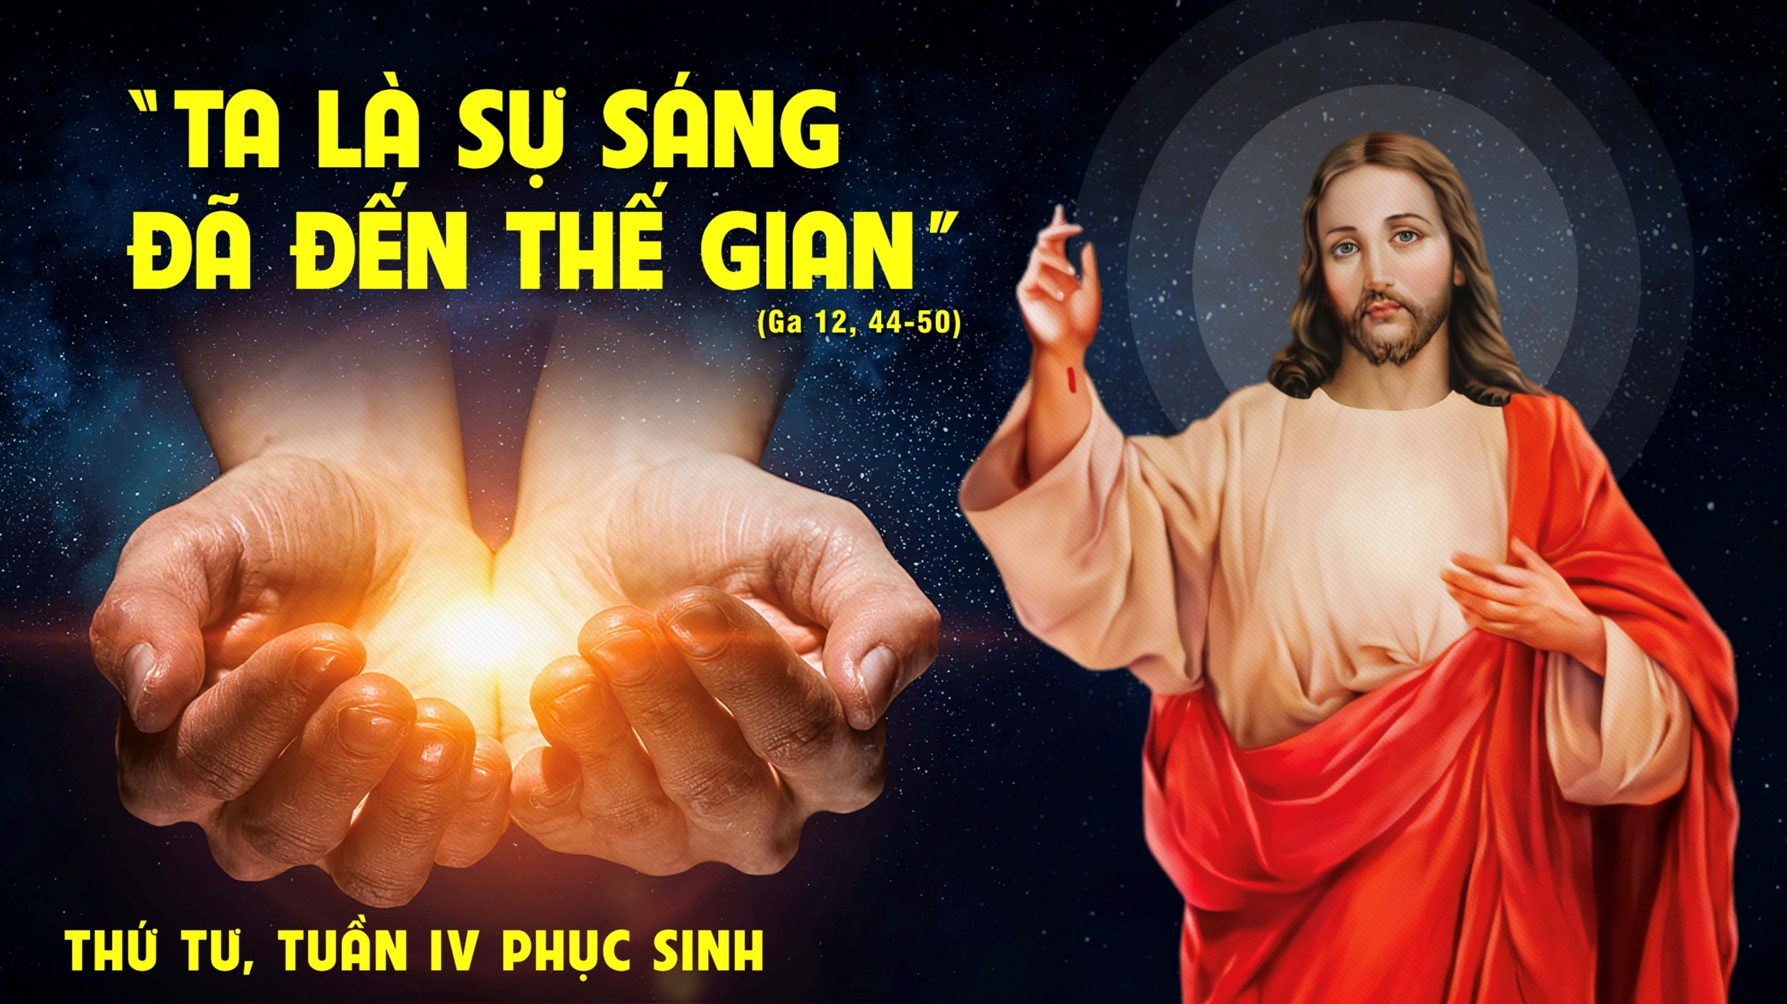

Slide 23


Slide 24
Đáp ca:
Ước gì chư dân tạ ơn Ngài, lạy Thiên Chúa, chư dân phải đồng thanh cảm tạ Ngài.

Slide 25
Alleluia-Alleluia.
Chúa nói : “Tôi là ánh sáng thế gian. Ai tin theo Tôi, sẽ nhận được ánh sáng đem lại sự sống.”
Alleluia.

Slide 30
THỨ NĂM
SAU CHÚA NHẬT IV PHỤC SINH

Slide 31
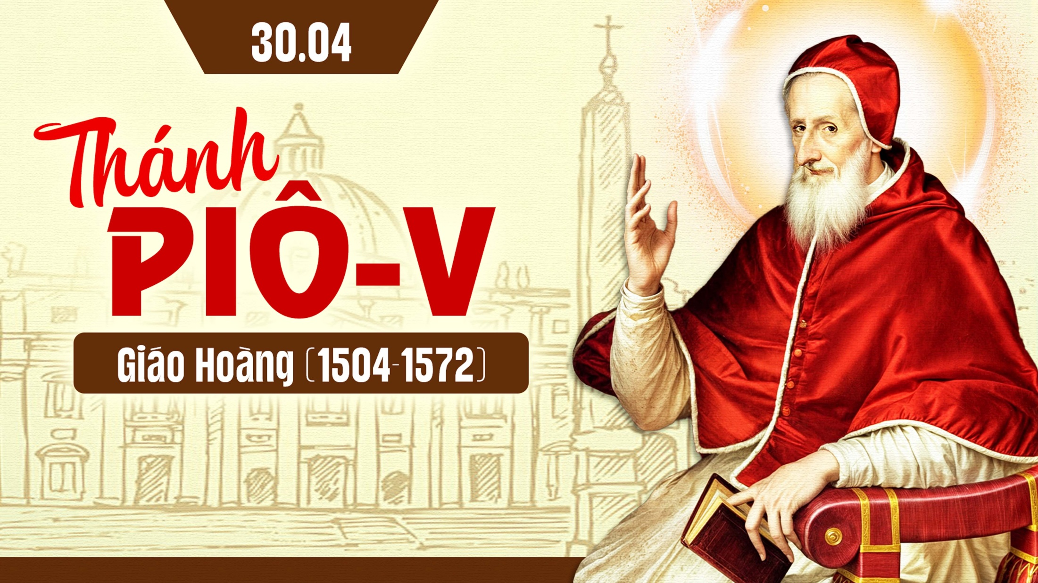

Slide 32
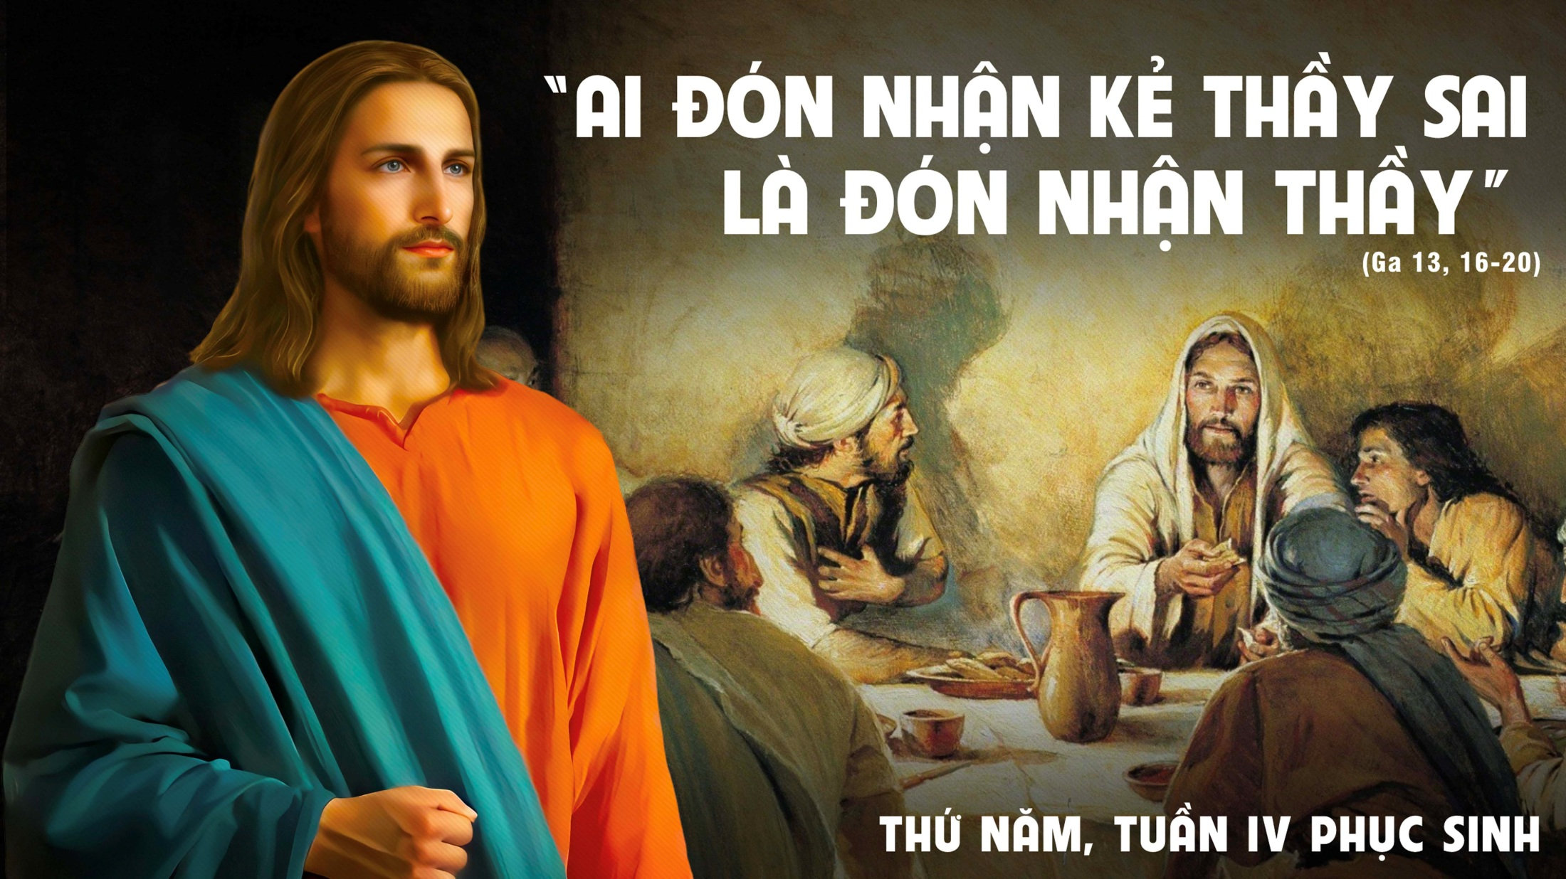

Slide 33


Slide 34
Đáp ca:
Lạy Chúa, tình thương Chúa, đời đời con ca tụng.

Slide 35
Alleluia-Alleluia:
Lạy Chúa Giê-su Ki-tô là vị Chứng Nhân trung thành, là Trưởng Tử trong số những người từ cõi chết trỗi dậy, Chúa đã yêu mến chúng con, và đã lấy máu mình rửa sạch tội lỗi chúng con.
Alleluia:

Slide 38
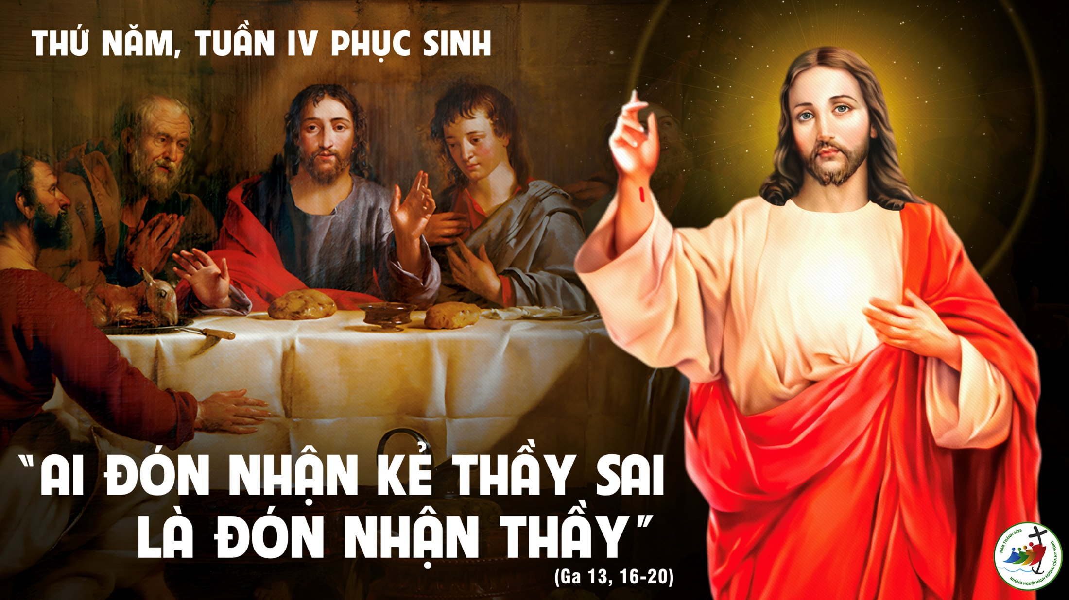

Slide 41
THỨ SÁU
SAU CHÚA NHẬT IV PHỤC SINH
Ngày 01 tháng 05
Kính Thánh Giuse thợ

Slide 42


Slide 43
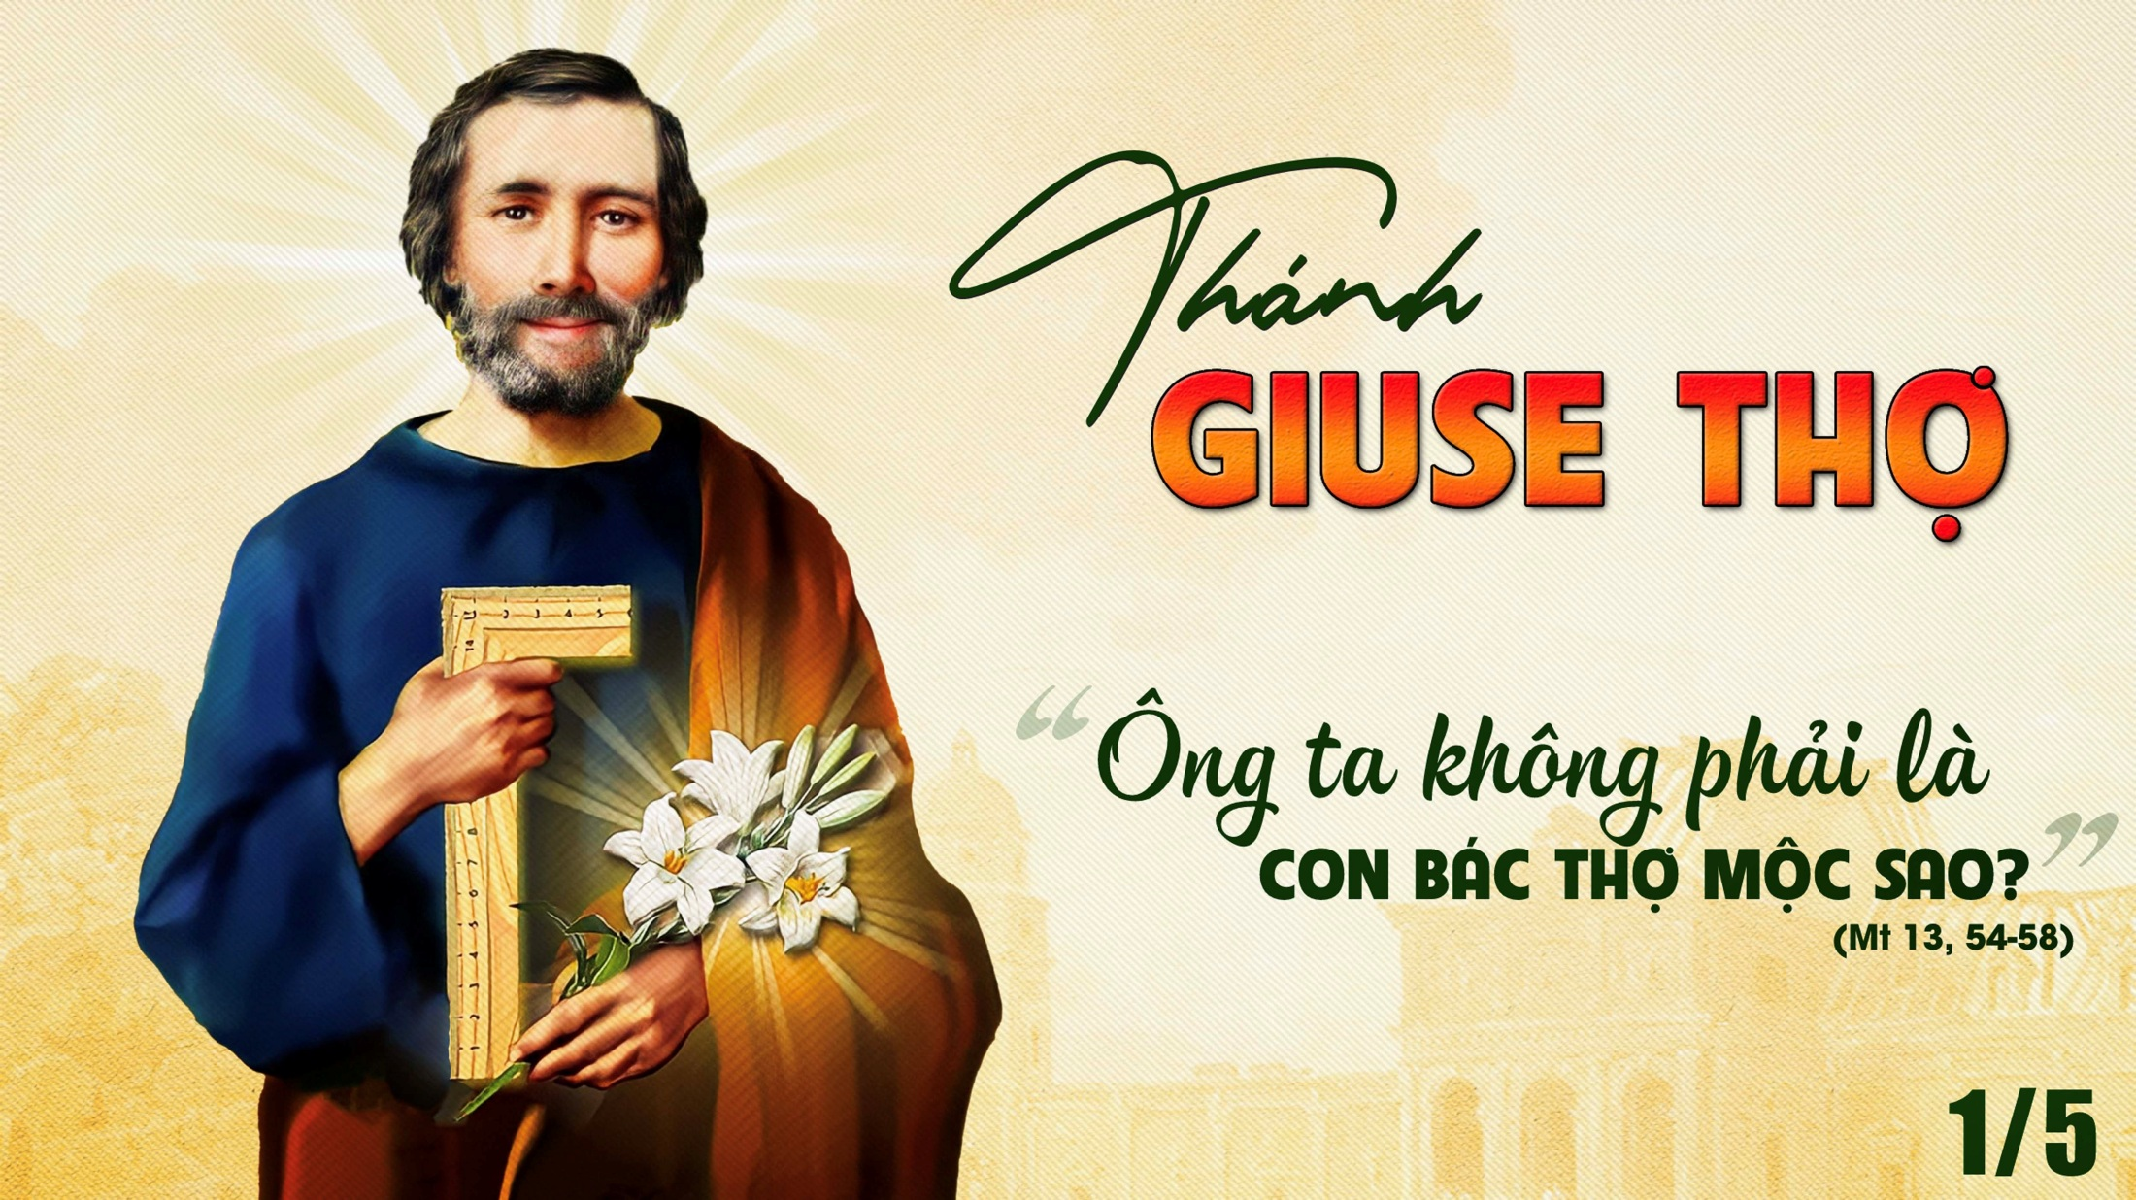

Slide 44
KINH VINH DANH
Ca Lên Đi 2

Slide 45
Chủ tế: Vinh danh Thiên Chúa trên các tầng trời.
Cộng đoàn: Và bình an dưới thế, bình an dưới thế cho người thiện tâm.

Slide 46
Chúng con ca ngợi Chúa.
Chúng con chúc tụng Chúa.
Chúng con thờ lạy Chúa.
Chúng con tôn vinh Chúa.

Slide 47
Chúng con cảm tạ Chúa vì vinh quang cao cả Chúa.
Lạy Chúa là Thiên Chúa, là Vua trên trời, là Chúa Cha toàn năng.

Slide 48
Lạy Con Một Thiên Chúa Chúa Giê-su Ki-tô.
Lạy Chúa là Thiên Chúa, là Chiên Thiên Chúa, là Con Đức Chúa Cha.

Slide 49
Chúa xoá tội trần gian, xin thương, xin thương, xin thương xót chúng con.
Chúa xoá tội trần gian, xin nhận lời chúng con cầu khẩn.

Slide 50
Chúa ngự bên hữu Đức Chúa Cha, xin thương, xin thương, xin thương xót chúng con.

Slide 51
Vì lạy Chúa Giê-su Ki-tô, chỉ có Chúa là Đấng Thánh, chỉ có Chúa là Chúa, chỉ có Chúa là Đấng Tối Cao, cùng Đức Chúa Thánh Thần trong vinh quang Đức Chúa Cha. A-men. A-men.

Slide 53


Slide 54
Đáp ca:
Lạy Chúa việc tay chúng con làm, xin Ngài củng cố.

Slide 55


Slide 56
Alleluia-Alleluia:
Ngày lại ngày, xin chúc tụng Chúa, Thiên Chúa cứu độ ta, Người đỡ nâng ta.
Alleluia:

Slide 57
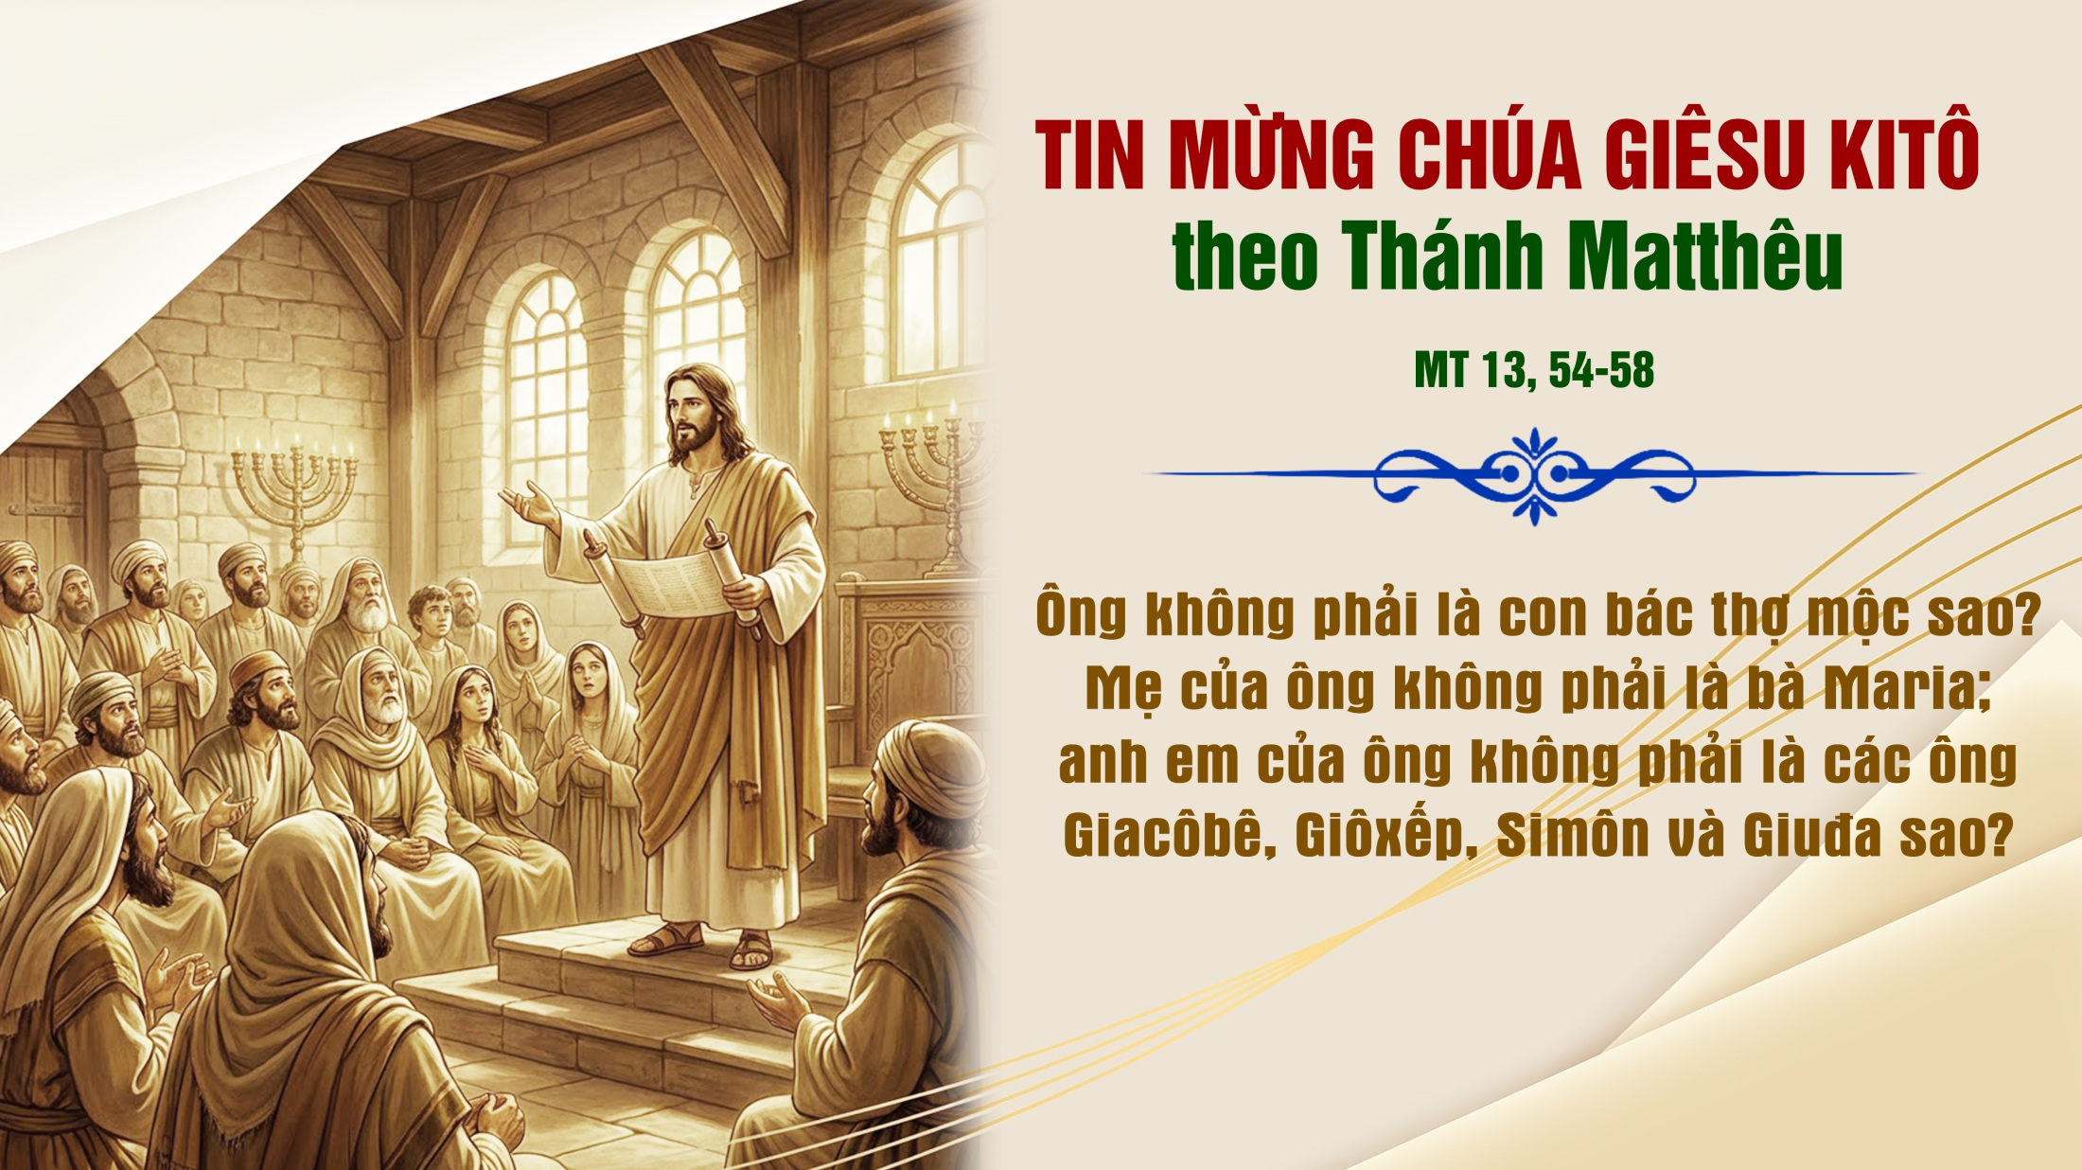

Slide 60
THỨ SÁU
SAU CHÚA NHẬT IV PHỤC SINH

Slide 61
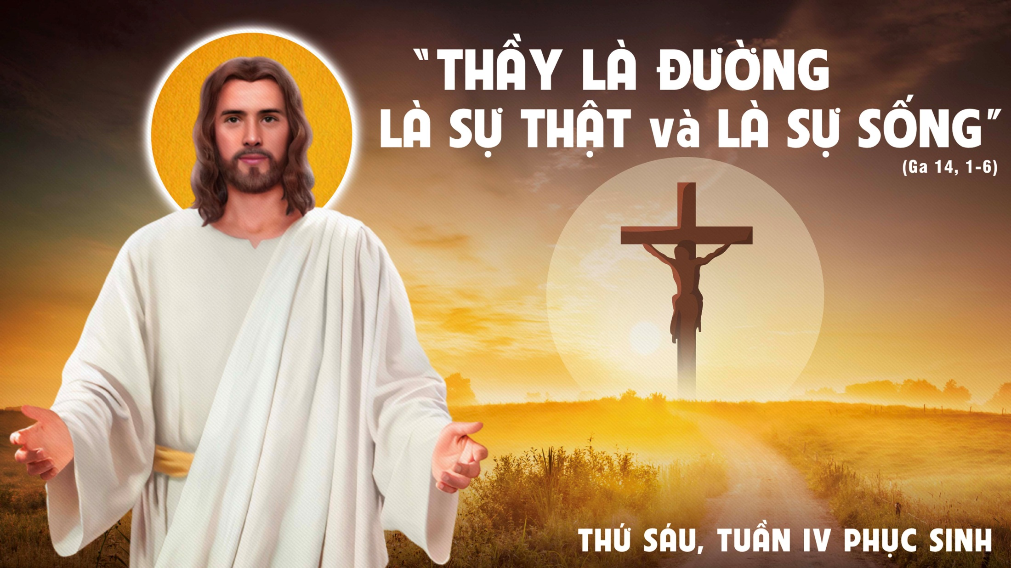

Slide 62


Slide 63

Đáp ca:
Con là Con của Cha, ngày hôm nay Cha đã sinh ra Con.

Slide 64
Alleluia-Alleluia:
Chúa nói : “Chính Thầy là con đường, là sự thật và là sự sống. Không ai có thể đến với Chúa Cha mà không qua Thầy.”
Alleluia.

Slide 68
THỨ BẢY
SAU CHÚA NHẬT IV PHỤC SINH

Slide 69


Slide 70
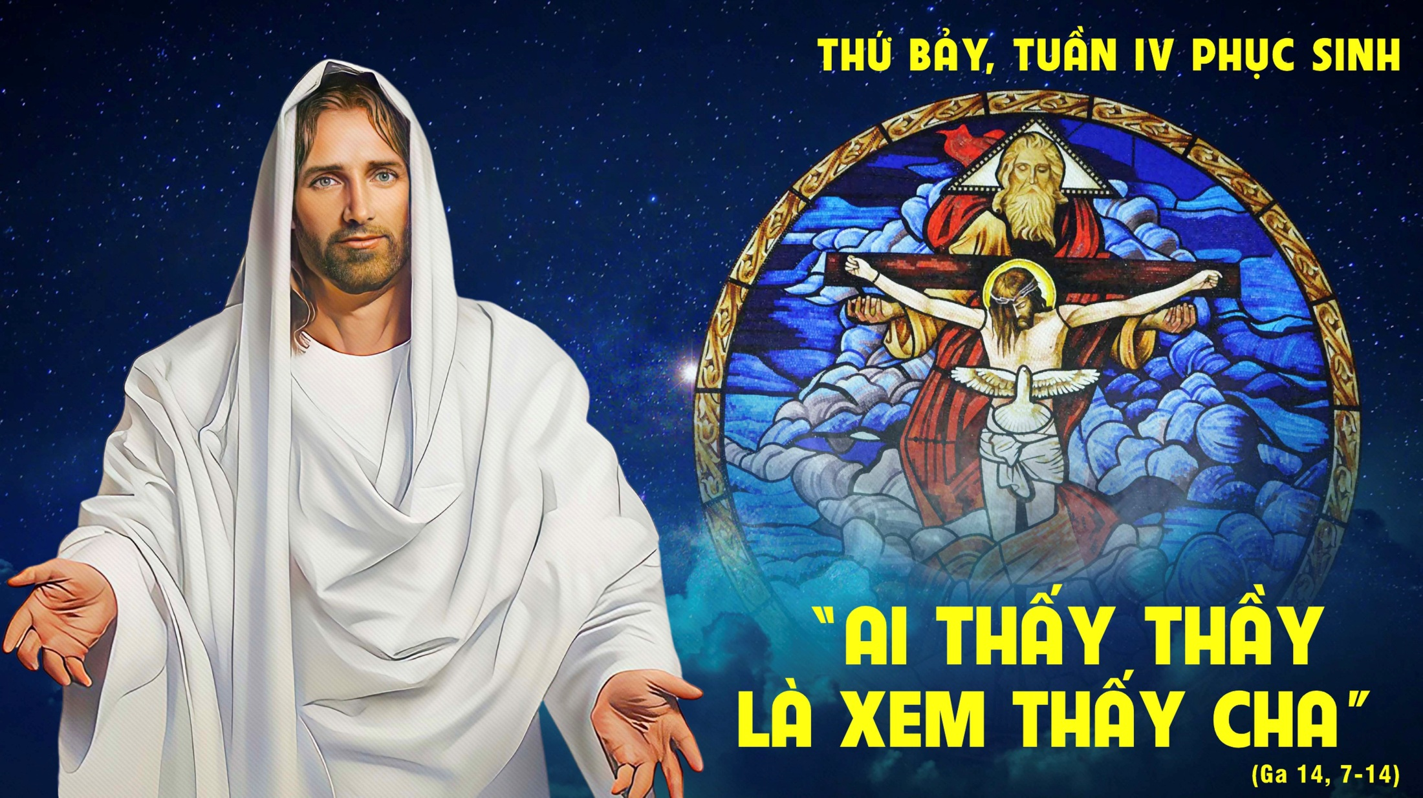

Slide 71


Slide 72

Đáp ca:
Toàn cõi đất này đã xem thấy ơn cứu độ của Thiên Chúa chúng ta,

Slide 73
Alleluia-Alleluia:
Chúa nói : “Nếu anh em ở lại trong lời Thầy, thì anh em thật là môn đệ Thầy, và anh em sẽ biết sự thật.”
Alleluia:

